Slide 1

Увага,
діти на дорозі!
Правила безпеки,
які можуть врятувати твоє життя

Slide 2
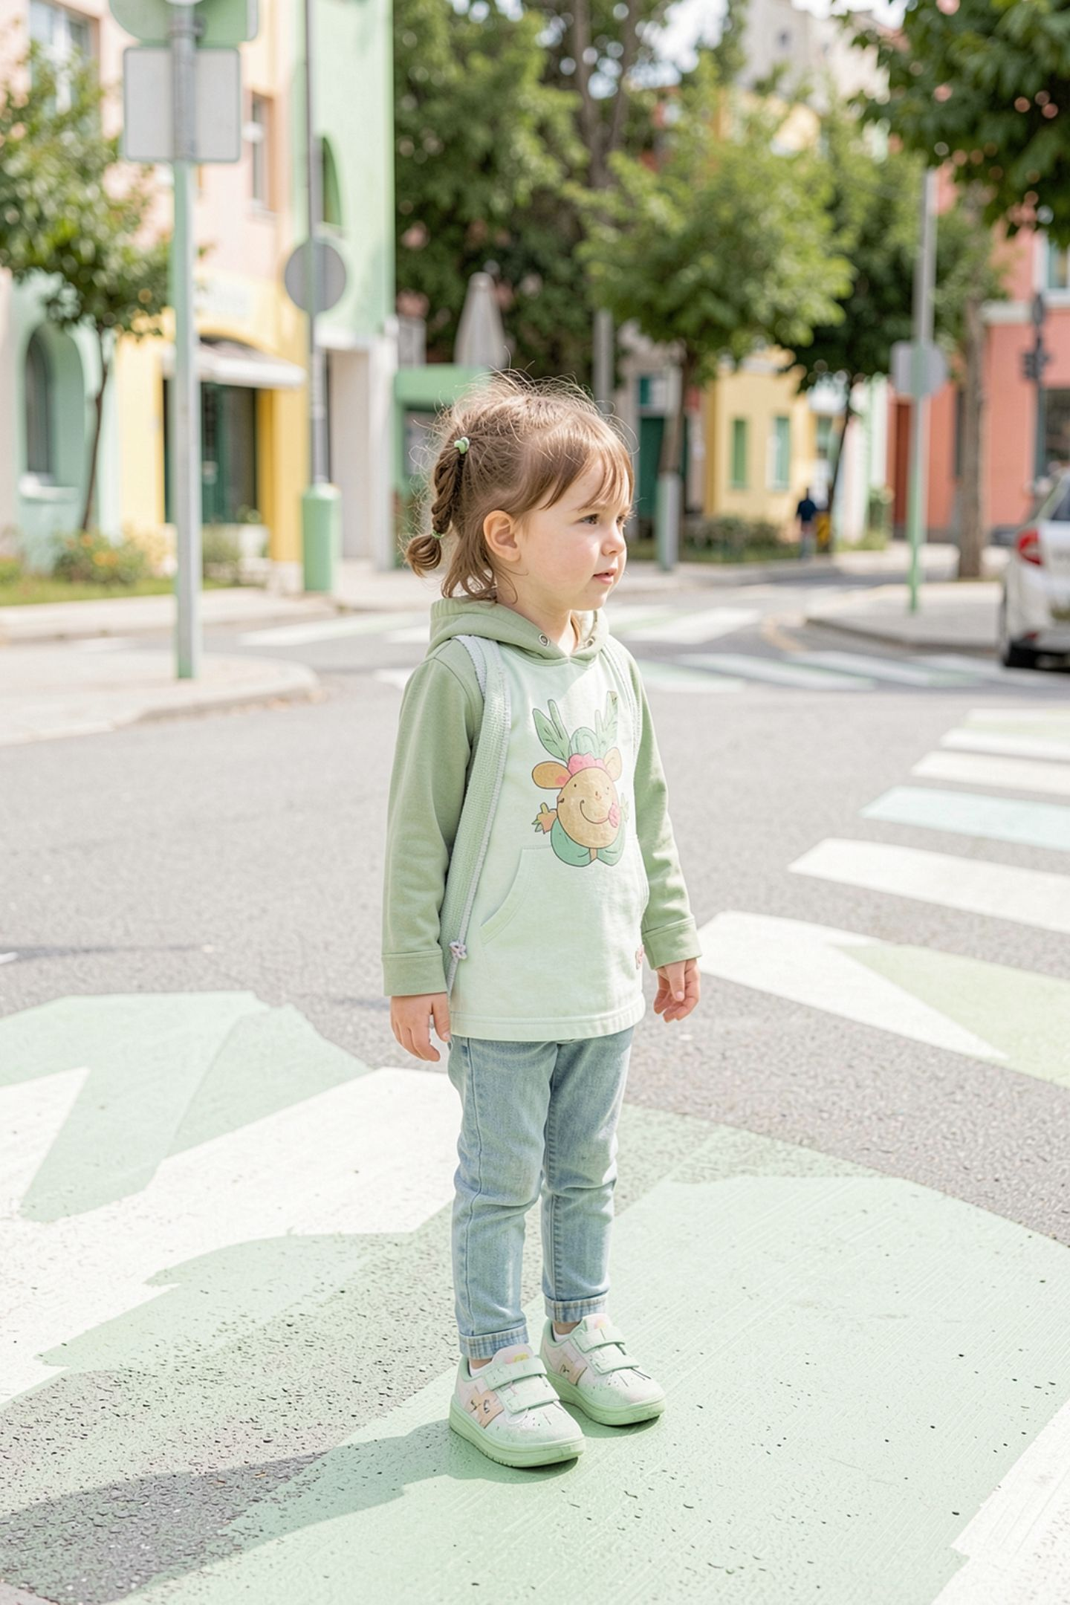
Чому безпека
на дорозі важлива?
Тисячі дітей щодня ризикують
На дорогах трапляються небезпечні ситуації, яких можна уникнути
Більшість аварій можна запобігти
Дотримання простих правил рятує життя
Твоя уважність — найкращий захист
Ніяка технологія не замінить твою пильність

Slide 3

Правила переходу дороги
Без телефону
Стояти
Дивитися
Переходити
Чотири прості кроки, які зроблять кожен перехід дороги безпечним.

Slide 4
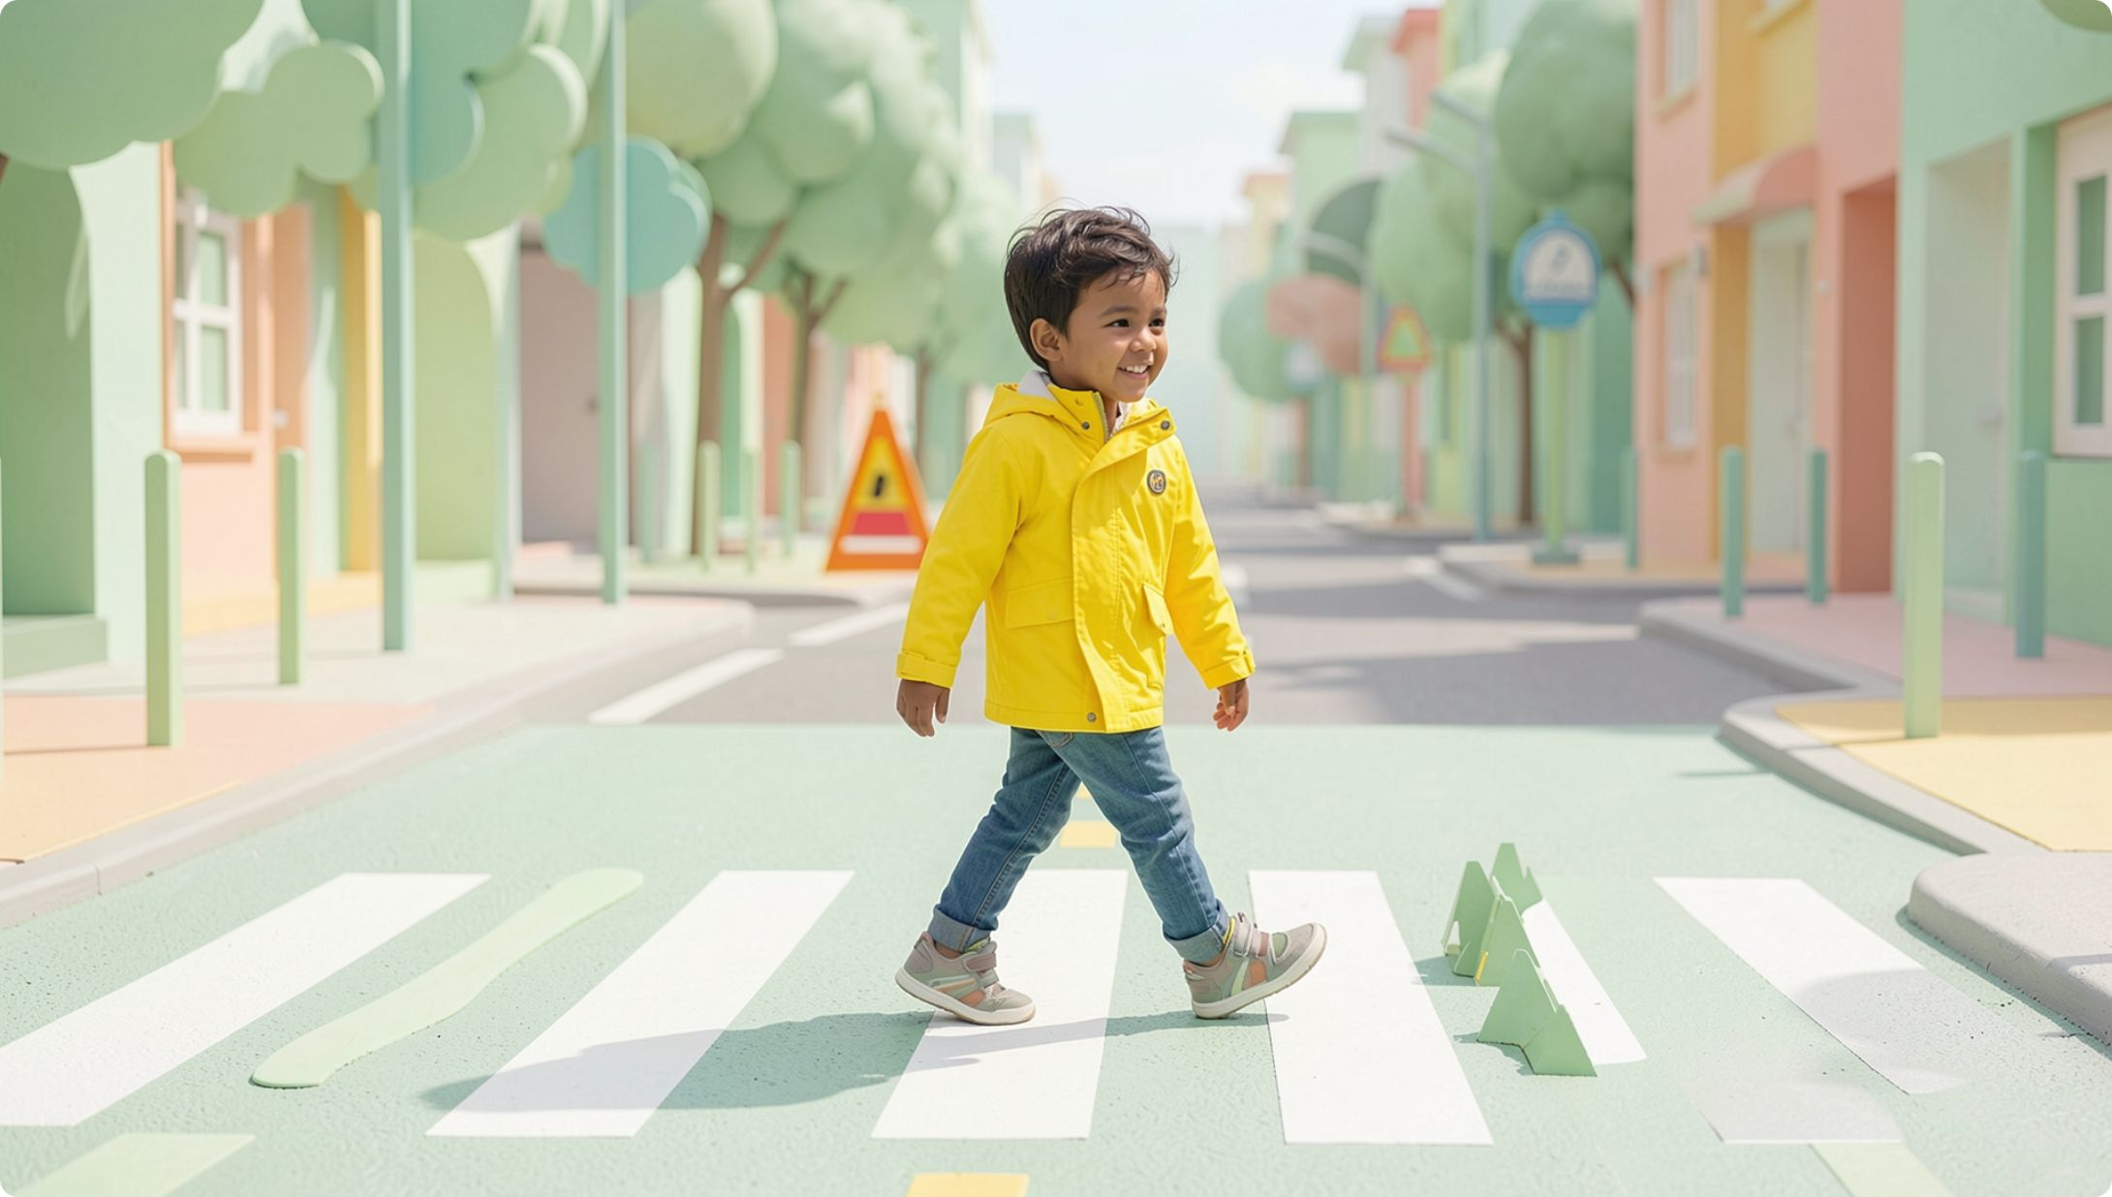

Безпека пішохода
Тільки пішохідні переходи
Переходь дорогу виключно у відведених місцях
Не між авто
Ніколи не виходь на дорогу між припаркованими машинами.
Будь помітним
Носи яскравий одяг, щоб водії тебе бачили

Slide 5
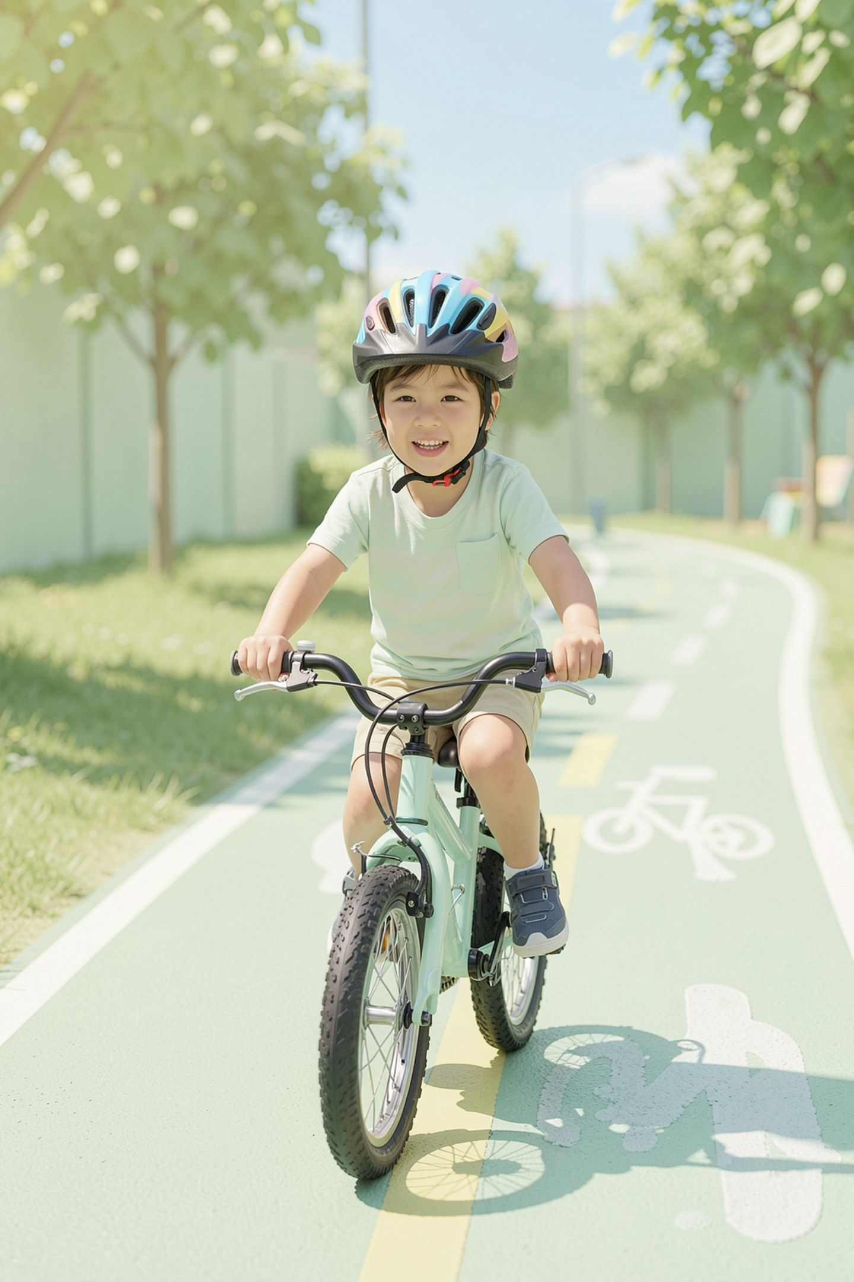
Безпека велосипедиста
🪖 Шолом завжди
Захищає від травм голови — надягай кожного разу
💡 Світло та відбивачі
Мигалки та світловідбивачі роблять тебе помітним
🚴 Велодоріжки
Їзди тільки по спеціальних велосипедних доріжках
🤚 Подавай сигнали
Показуй рукою напрямок перед кожним поворотом

Slide 6


Видимість — твій союзник
Вдень: Носи яскраві кольори — жовтий, помаранчевий, білий. Вони одразу впадають в очі водіям.
Вночі: Світловідбиваючі жилети та наклейки є обов'язковими. Вони відбивають світло фар і роблять тебе помітним у темряві.
Світловідбиваючі елементи видно з відстані 150 метрів!

Slide 7

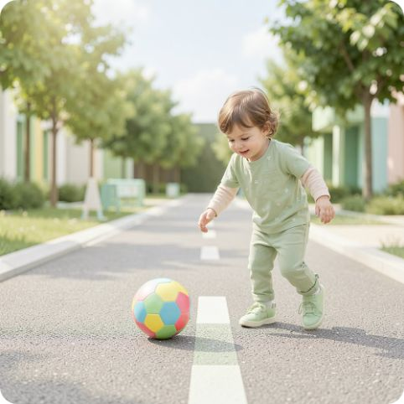

Поведінка біля дороги
Не грай біля дороги
Не кидай м'яч на дорогу
Чуй звуки довкола
Ігри поруч з проїжджою частиною смертельно небезпечні
Якщо м'яч покотився — зупинись, попроси дорослого
Слухай музику тихо — завжди чуй звуки машин

Slide 8
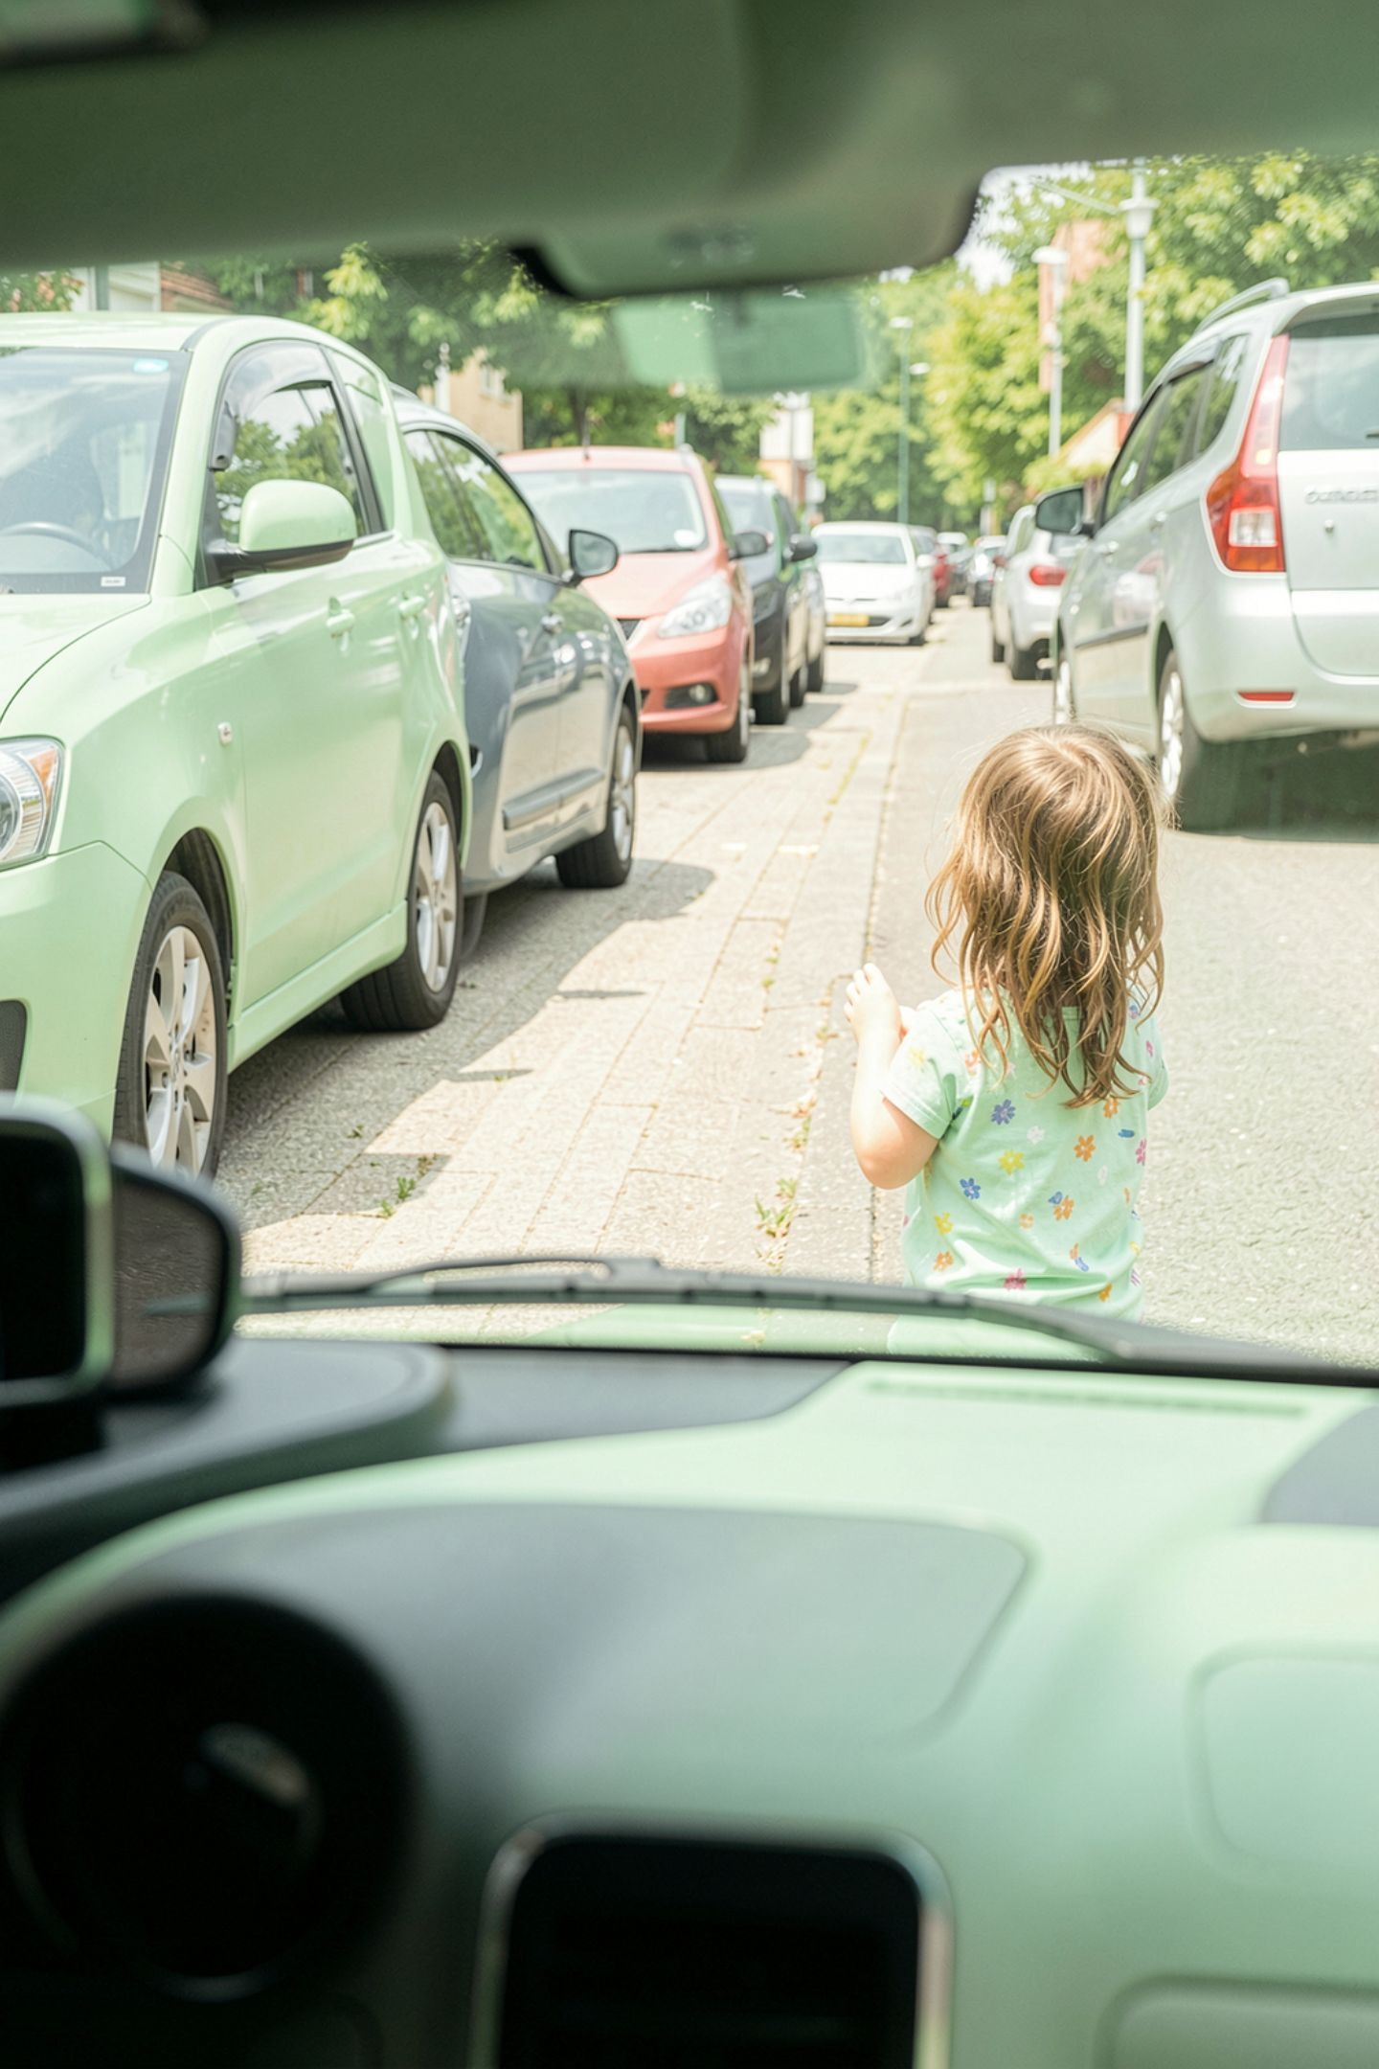
Як водії тебе бачать?
Діти менші та непомітніші
Небезпека від припаркованих авто
Водії не завжди помічають дітей за рулем
Машина може раптово виїхати — не стій поруч
Гальмівний шлях — довший, ніж здається
Водій може просто не встигнути зупинитися вчасно

Slide 9





Золоті правила безпеки
Переходь на зеленому світлі
Вліво → вправо → вліво
Шолом на велосипеді
Чекай сигналу — навіть якщо поспішаєш
Завжди перевіряй дорогу в обидві сторони
Без шолома — без велосипеда. Без винятків!
Будь видимим завжди
Без телефону на дорозі
Яскравий одяг вдень, відбивачі — вночі
Одна секунда неуважності може коштувати дуже дорого

Slide 10


Практичні поради для кожного дня
Іди до школи з друзями
Разом — безпечніше та веселіше!
Розкажи батькам свій маршрут
Вони завжди повинні знати, де ти
Практикуй правила щодня
Звичка — найкращий захист на дорозі
Будь прикладом для молодших
Твоя поведінка навчає інших дітей

